Slide 1
PHÒNG GIÁO DỤC VÀ ĐÀO TẠO ĐẠI LỘC
TRƯỜNG TIỂU HỌC HỨA TẠO
MÔN: TOÁN- LỚP 1
Bài 3: Nhiều hơn, ít hơn, bằng nhau
Giáo viên : Lê Thị Kim Lê

Slide 2
Bài 3
NHIỀU HƠN, ÍT HƠN,
BẰNG NHAU
ALLPPT.com _ Free PowerPoint Templates, Diagrams and Charts

Slide 3
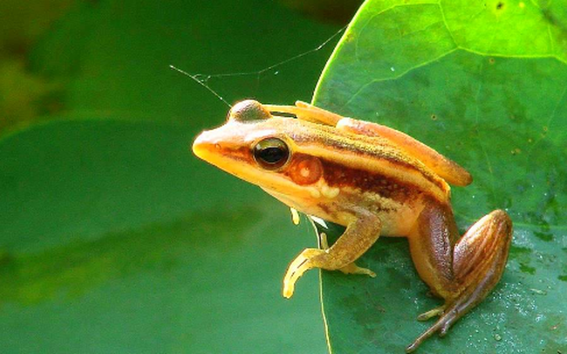
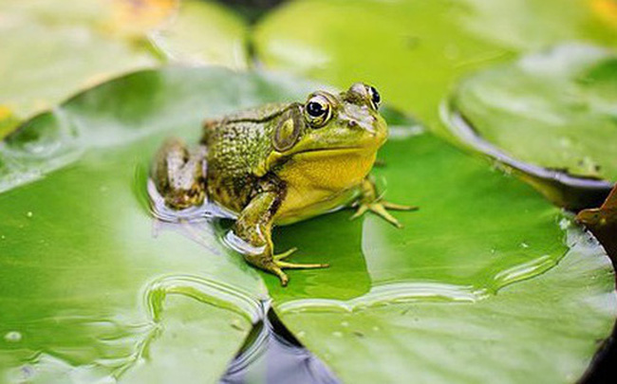
Tiết 1
Bài 3
NHIỀU HƠN, ÍT HƠN, BẰNG NHAU

Slide 4
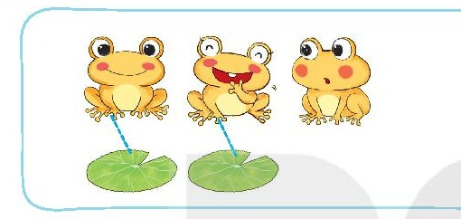
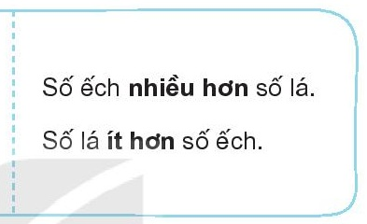
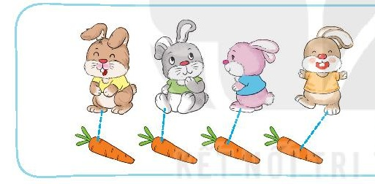
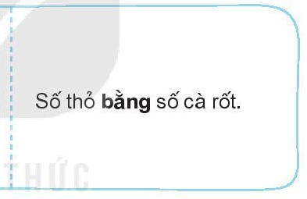
Tiết 1
Bài 3
NHIỀU HƠN, ÍT HƠN, BẰNG NHAU

Slide 5
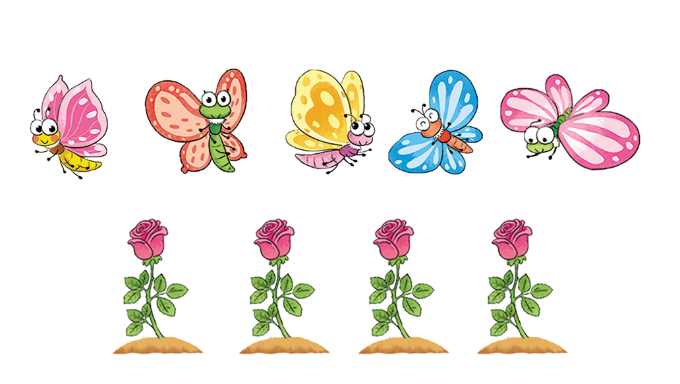
Tiết 1
Bài 3
NHIỀU HƠN, ÍT HƠN, BẰNG NHAU
1
Số bướm nhiều hơn hay số hoa nhiều hơn?

Slide 6
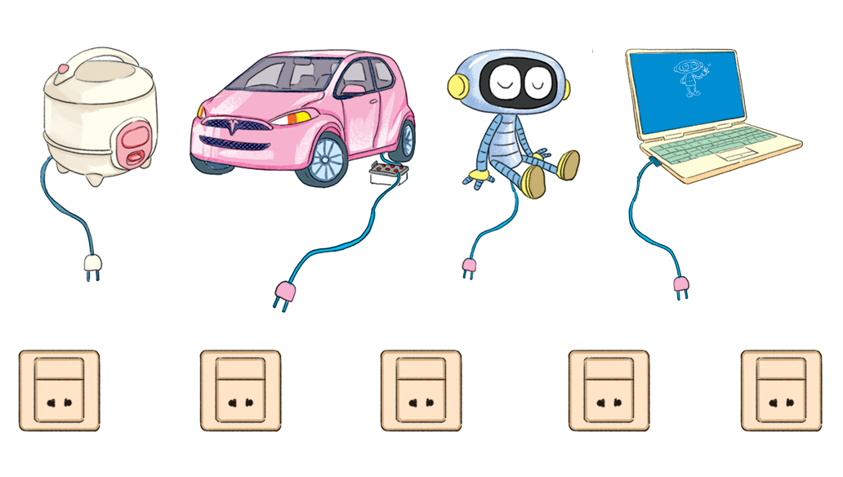
Tiết 1
Bài 3
NHIỀU HƠN, ÍT HƠN, BẰNG NHAU
2
Câu nào đúng ?
a) Số ổ cắm nhiều hơn số đồ vật.
b) Số đồ vật nhiều hơn số ổ cắm.

Slide 7
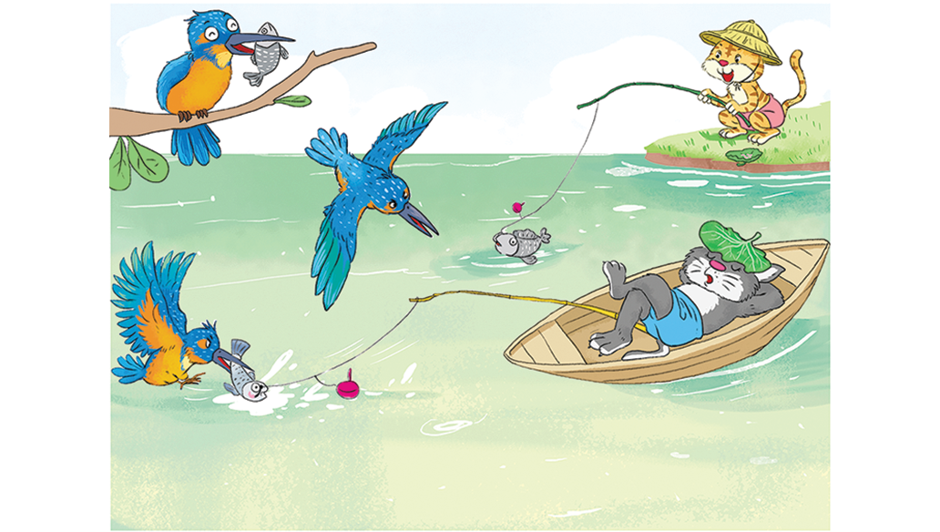
3
Câu nào đúng ?
a) Số chim nhiều hơn số cá.
b) Số chim bằng số cá.
c) Số cá ít hơn số mèo.

Slide 8
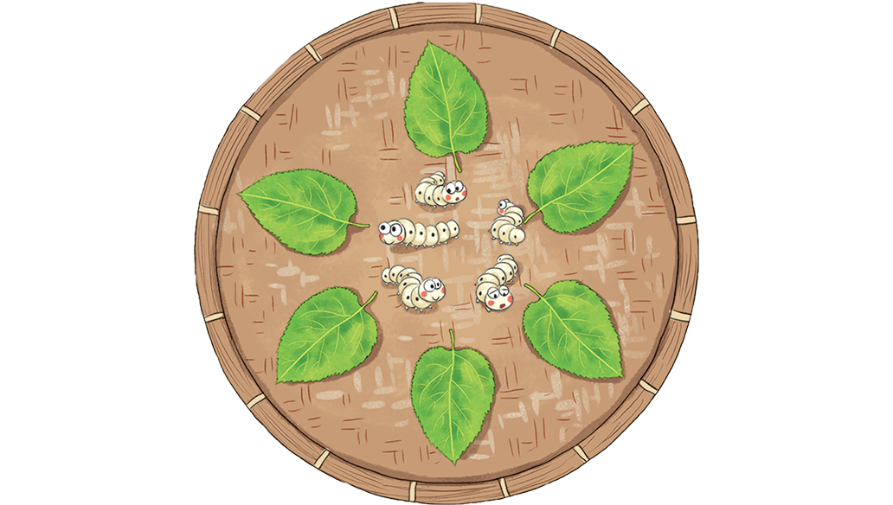
Tiết 2
1
Câu nào đúng ?
a) Số nhiều hơn số
b) Số nhiều hơn số

Slide 9
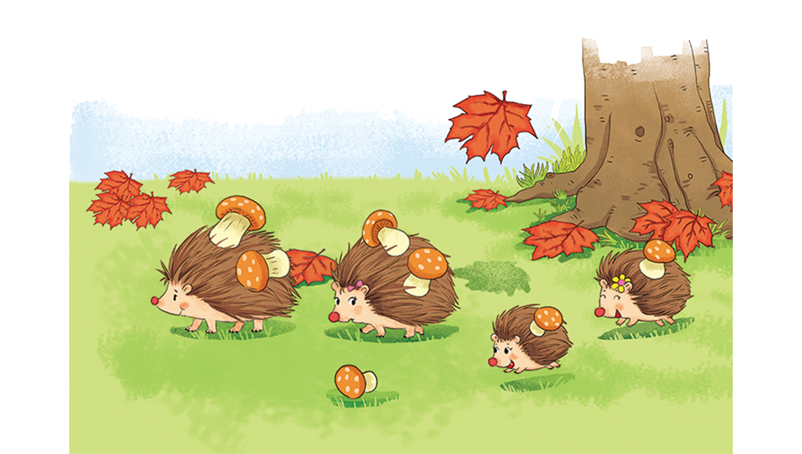
2
Số nấm nhiều hơn hay số nhím nhiều hơn ?
Số nhiều hơn số .

Slide 10
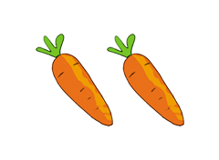
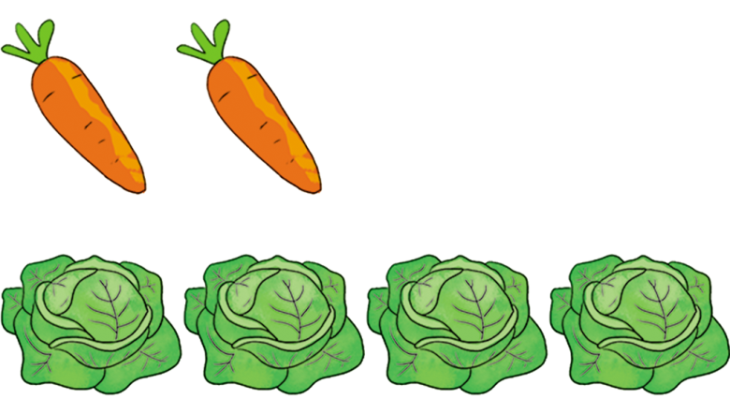
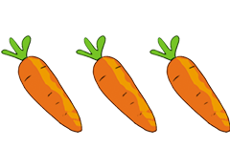
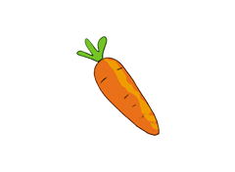
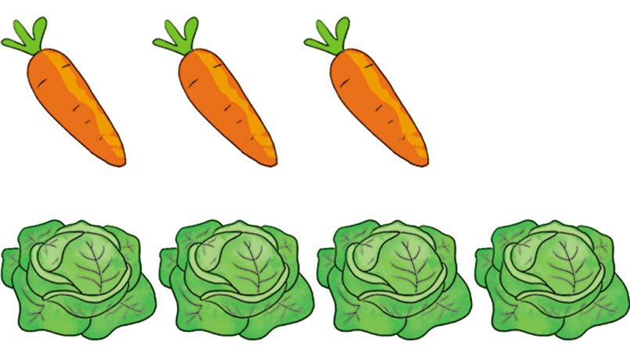
3
Chọn câu trả lời đúng.
Cho thêm cà rốt để:
a) Số cà rốt bằng số bắp cải.
A.
B.
b) Số cà rốt nhiều hơn số bắp cải.
A.
B.

Slide 11
3
Chọn câu trả lời đúng.
Cho thêm cà rốt để:
a) Số cà rốt bằng số bắp cải.
A.
B.

Slide 12
3
Chọn câu trả lời đúng.
Cho thêm cà rốt để:
b) Số cà rốt nhiều hơn số bắp cải.
A.
B.

Slide 13
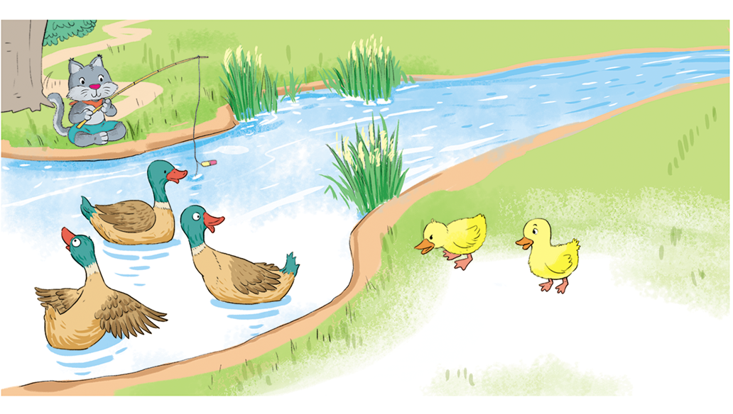
4
Câu nào đúng ?
a) Số vịt dưới nước nhiều hơn số vịt trên bờ.
b) Số vịt trên bờ ít hơn số mèo.
c) Số mèo bằng số vịt.

Slide 14
Tập thể lớp 1E xin chân thành cám ơn quý thầy cô

